Slide 1


Диагностика аппаратных неисправностей ПК
Современные инструменты, алгоритмы и лучшие практики профессионального ремонта компьютерных систем
Версия 2024.1 | Техническое обслуживание

Slide 2
ГЛАВА 1: СТРАТЕГИЯ ПОИСКА
От простого к сложному: методология исключения и верификации

Slide 3





ТРИ УРОВНЯ ДИАГНОСТИКИ
Визуальный осмотр
Аппаратные тесты
Программное ПО
Первичная проверка компонентов на наличие физических повреждений, гари и коррозии.
Применение POST-карт, осциллографов и мультиметров для проверки сигналов и напряжений.
Использование диагностических утилит (AIDA64, MemTest) в рабочей среде или UEFI.

Slide 4
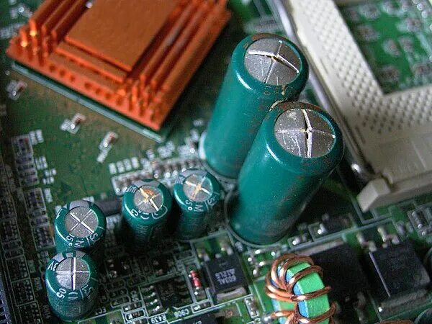

ВИЗУАЛЬНАЯ ИНСПЕКЦИЯ
Критические точки проверки:
Вздутые электролитические конденсаторы
Изменение цвета текстолита (перегрев)
Повреждение контактов сокета процессора
Пыль в разъемах ОЗУ и PCI-E

Slide 5

АЛГОРИТМ POST
Power-On Self-Test
Сигналы ошибок
Процедура самотестирования, запускаемая BIOS/UEFI сразу после включения питания. Проверяет CPU, RAM и видеоподсистему до загрузки ОС.
Beep Codes: Звуковые сигналы через спикер. Q-LED: Световые индикаторы на плате. Hex Codes: Шестнадцатеричные коды на POST-картах.

Slide 6
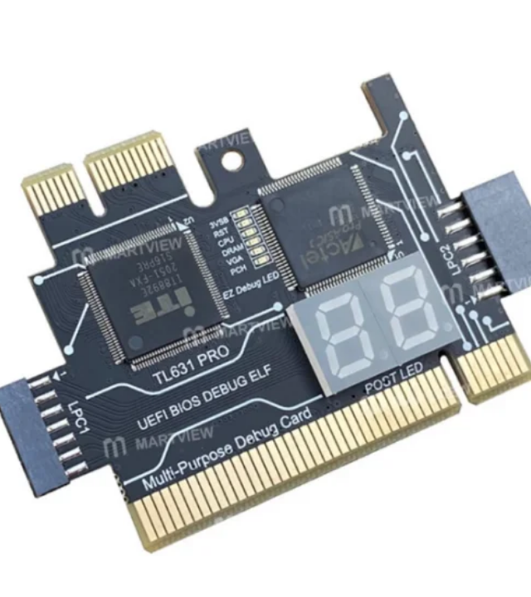
POST-КАРТЫ
Профессиональный инструмент для отладки систем, которые «не стартуют». Карта перехватывает диагностические сообщения, отправляемые BIOS в порт 80h.
Позволяет точно определить, на каком этапе (инициализация памяти, процессора или графики) происходит сбой.

Slide 7
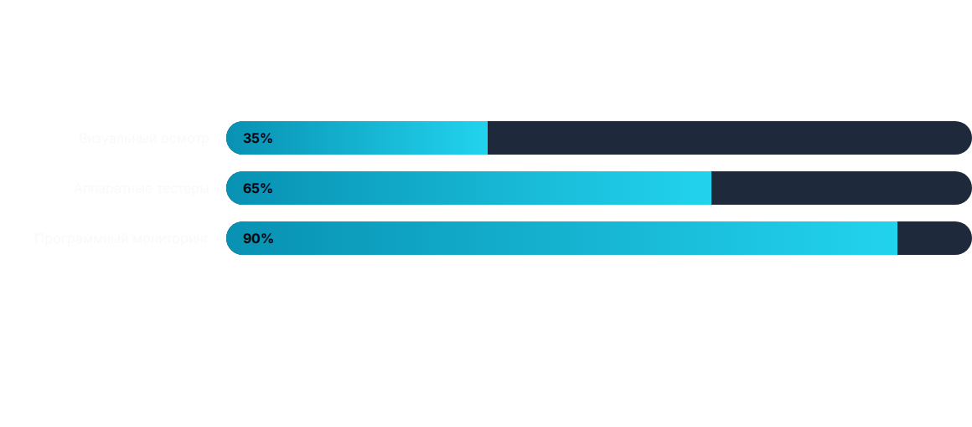
ЭФФЕКТИВНОСТЬ МЕТОДОВ ОБНАРУЖЕНИЯ
* Программные методы показывают наивысшую точность при выявлении скрытых дефектов памяти и накопителей.

Slide 8

ПРИЧИНЫ АППАРАТНЫХ ОТКАЗОВ
■ 40% Перегрев и пыль
■ 30% Проблемы с питанием
■ 20% Дефекты памяти
■ 10% Прочее

Slide 9
ДИАГНОСТИЧЕСКОЕ ПО
Программа | Назначение | Ключевой показатель
AIDA64 Extreme | Стресс-тестирование системы | Троттлинг процессора
MemTest86 | Глубокая проверка ОЗУ | Ошибки адресации (Bit Flips)
Victoria / CrystalDisk | Диагностика накопителей | S.M.A.R.T. и битые сектора
HWInfo64 | Мониторинг сенсоров | Вольтаж и температуры

Slide 10





АЛГОРИТМ ДИАГНОСТИКИ
Опрос Сбор анамнеза
Осмотр Физический чек
Питание Замер вольтажа
Тесты POST и Soft
Вердикт Замена/Ремонт

Slide 11
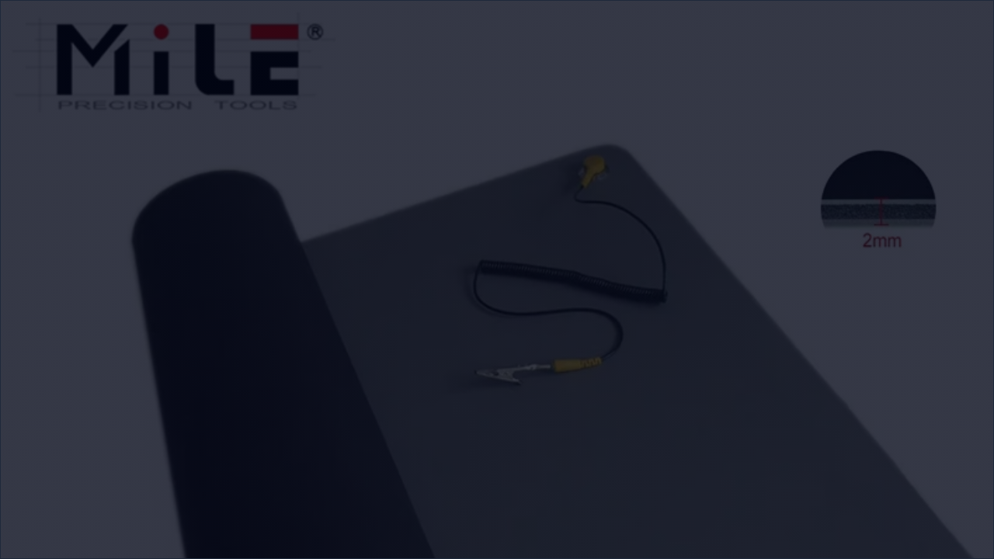
100%
Готовность системы
Профессиональная диагностика — это не поиск виноватого, а нахождение решения, которое продлит жизнь технике.

